Slide 1
資 料 ３
森林等環境整備事業の効果に対する中間評価について
（危険渓流の流木対策事業／都市緑化を活用した猛暑対策事業）
令和４年11月
大阪府 環境農林水産部 みどり推進室

Slide 2
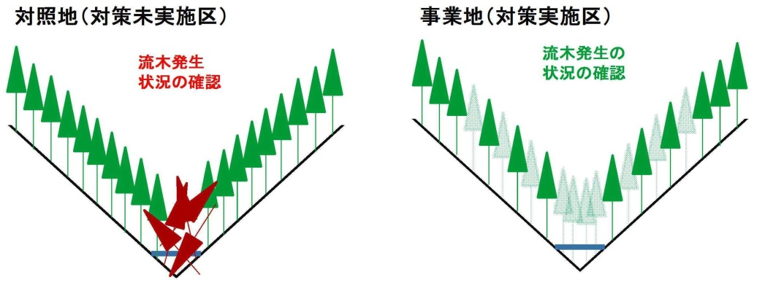
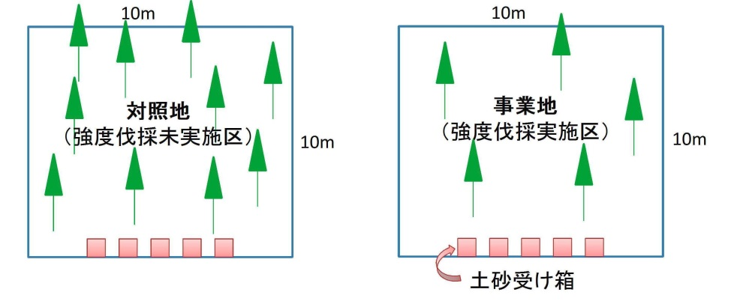
危険渓流の流木対策事業の効果検証
◇期待する効果
○事業実施地区の安全の向上
【土石流対策】
・土石流の発生の抑制
【流木対策】
・流木の発生の抑制
・林床被覆率の増加
・土壌の浸透能の向上
・表面侵食の抑制
○防災意識の向上
・ソフト対策を行った
地域住民の８割
◆検証方法
●事業実施地区の効果検証
【土石流対策】
・事業実施の確認 (1) 事業実施数量
(2) 治山ダム設置効果 （渓床勾配・土砂抑止量）
【流木対策】
A 流木発生の比較調査 （対照地：対策未実施区3箇所） ※図１
B 植生等比較調査 （対照地：強度間伐未実施区3箇所） ※図２
(1) 林床被覆率 （植生・落葉等が覆う割合）
(2) 土壌の浸透能 （人工降雨装置を用い表面流発生の有無）
(3) 表面侵食量 （土砂受け箱を用い移動した土砂の重量）
●ソフト対策の効果検証
・ソフト対策を行った地域住民へのアンケートの実施
（強度間伐未実施区）
（強度間伐実施区）
間伐率
５０％
A
B
図１ 流木発生の比較調査 （対照地：対策未実施区）
図２ 植生等比較調査 （対照地：強度間伐未実施区）

Slide 3
危険渓流の流木対策事業の効果検証
●事業実施地区の効果検証 【土石流対策】
・事業実施の確認 (１)事業実施数量 (２)治山ダム設置効果 （渓床勾配・土砂抑止量）
（１）事業実施数量
表）事業実施数量・治山ダム設置効果の内訳
（２）治山ダム設置効果
◆自己評価 【土石流対策】
○治山ダム22基の設置により渓床勾配を緩和し、40,499㎥（10tダンプ約7,600台分）の土砂移動を抑止した。
〇間伐など57.1haの森林整備を実施した。

Slide 4
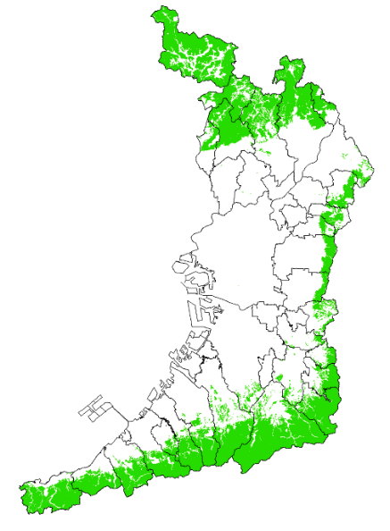
危険渓流の流木対策事業の効果検証
●事業実施地区の効果検証 【流木対策】 （ 調査A 流木発生の比較調査 ・ 調査B 植生等比較調査 ）
◆調査種別
◆調査実施スケジュール
調査A 流木発生の比較調査 （３渓流）
調査A R3.11 対照地における現況調査実施
R4. 3 事業地における危険木除去完了
R4.11 事業地および対照地の調査を予定
定期調査 ： 毎年１回出水期後11月頃
臨時調査 ： 最寄りの雨量観測所において、時間雨量
50mm以上を観測した場合（該当なし）
⇒ 最終評価にて報告
※ 流木発生の比較調査における対照地は、
事業地の近隣の渓流に設置
調査B 植生等比較調査 （Aと同じ３渓流）
※ 事業地は、間伐率５０％の強度間伐を実施
あわせて伐倒木を等高線上に整理する筋工を施工
調査B R3. 9～12 調査開始 （間伐前のデータを取得）
R4. 1・2 間伐作業実施
R4. 3～ 調査再開 （間伐後のデータを取得）
◆調査箇所一覧
表 流木対策効果検証調査箇所一覧
図 調査箇所位置図
① 能勢町野間中
③ 熊取町野田
② 太子町山田－２
調査A・B実施

Slide 5
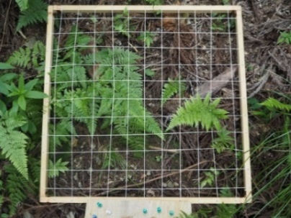
危険渓流の流木対策事業の効果検証
◆検証結果 （流木対策）
B 対照地（対策未実施地）との植生等比較調査
(1) 林床被覆率（植生・落葉等が覆う割合）を測定
【測定方法】
土砂受け箱直上の林床に、調査枠
を置き、撮影した画像から、下層植
生・リター・その他（礫・細土）に分類
調査頻度：月1回
調査枠：50㎝×50㎝、メッシュ数100
林床被覆率（下層植生＋リター）
３箇所平均
下層植生の被覆率
３箇所平均
間伐
間伐
被覆率（％）
事業地
35.5
23.9
27.7
22.7
3.6
対照地
2.4
対照地
事業地
【測定結果（調査箇所３箇所の平均）】
・林床被覆率：間伐後における事業地の最大値は22.7%(R4.9) 、対照地の最大値は23.7%(R4.9)
・下層植生の被覆率：間伐後における事業地の最大値は2.4%(R4.9) 、対照地の最大値は3.6%(R4.6-9)

Slide 6
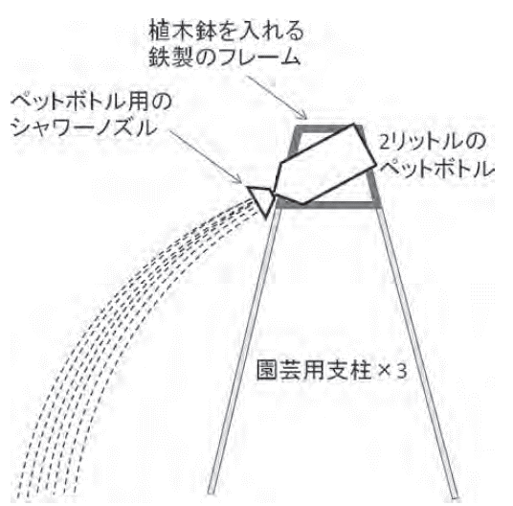
危険渓流の流木対策事業の効果検証
◆検証結果 （流木対策）
B 対照地（対策未実施区）との植生等比較調査
(2) 人工降雨装置を用いた土壌の浸透能（表面流発生の有無）を測定
【測定方法】
・高さ2mから、2ℓペットボトルを45の
角度で3回散水し、表面流の有無
を確認
・年1回9～11月頃、降雨後3日以上
経過した日に実施
表 表面流の発生有無
2m
人工降雨装置
（田中・蔵治2016より）
【測定結果】
・事業地、対照地ともに間伐前後とも表面流が発生した。
設置例

Slide 7
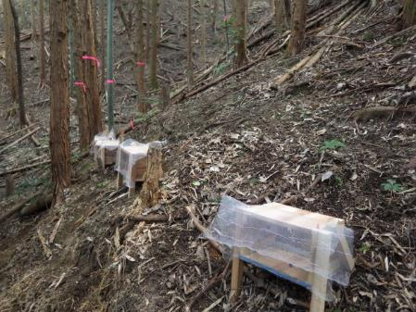
危険渓流の流木対策事業の効果検証
◆検証結果 （流木対策）
B 対照地（対策未実施地）との植生等比較調査
（3）土砂受け箱を用いた表面侵食量（移動した土砂の重量）を測定
【測定方法】
幅25㎝高さ15㎝奥行20㎝の土砂受け箱を設置し、流入した土砂量を測定
グラム／ｍ・年
細土移動量 R3.10～R4.9
土砂受け箱
（調査期間）
間伐前 R3. 9～12
中 断 R4. 1～2
間伐後 R4. 3～9
【測定結果】 ①能勢町野間中 ： 事業地において、間伐後、増加
【測定結果】 ②太子町山田 ： 事業地・対照地とも、間伐後、減少
【測定結果】 ③熊取町野田 ： 事業地・対照地とも、間伐後、減少
◆自己評価 【流木対策】
〇流木発生の比較調査については、流木の発生状況を比較するため、事業地と類似の未施行地を設定した上で、
今後、毎年の定期調査等において実施していく。
○植生等比較調査（林床被覆率、浸透能及び表面侵食量）については、現時点では明確な効果が確認できていない。
間伐作業により地表面が攪乱され、それに伴う一時的な土砂流出が落ち着き、効果が発現するまで時間を要すると考えられることから、今後も継続して調査を実施していく。

Slide 8
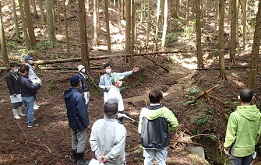
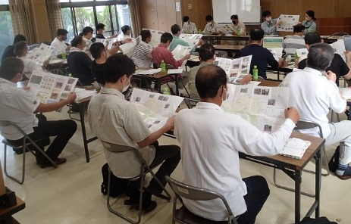
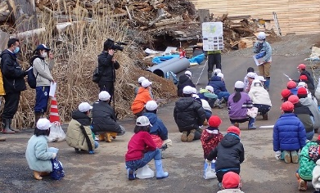
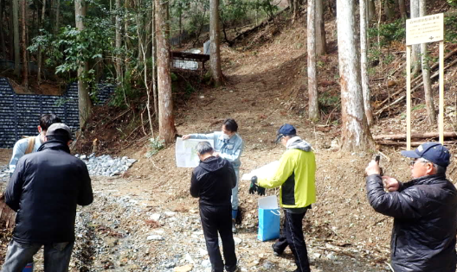
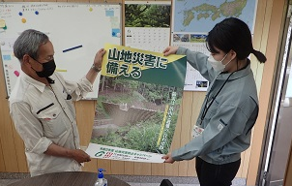
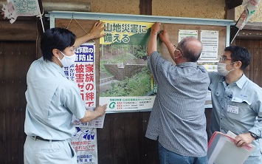
危険渓流の流木対策事業の効果検証
●ソフト対策の効果検証
・ソフト対策を行った地域住民へのアンケートの実施
ソフト対策の取組内容
アンケートの実施状況
令和2、3年度に事業完了した地区について、森林危険情報マップを
活用し、防災教室を開催の上、アンケートを実施
現場案内（実施前）
防災教室の開催
防災教室の開催（地元小学校参加）
現場案内（実施後）
※1 高槻市中畑の参加人数は地元小学校の生徒を含む。
高槻市中畑を除く6箇所平均は、103人÷256世帯≒42%
参考：事業実施後の普及活動の継続（山地災害防止キャンペーンの案内、
ポスター配布・掲示。あわせてパンフレットを配布

Slide 9
危険渓流の流木対策事業の効果検証
●ソフト対策の効果検証
・ソフト対策を行った地域住民へのアンケートの実施
◆期待する効果 防災意識の向上
（対象者の６～９割に向上） ⇒ 対象設問（4）～（8）
アンケート結果 回答数：118人

Slide 10
危険渓流の流木対策事業の効果検証
◆自己評価 【ソフト対策】
○防災教室の説明を受けた前後で、アンケート項目の避難場所や避難経路を知っていると回答した割合が
73.7%から86.4%に、森林危険情報マップを作成した地域の森林に関心があると回答した割合が57.6%から
79.7%に、山崩れを発見した場合に府や市町村へ連絡を行うと回答した割合が39.0%から78.0%に、
防災イベントに参加したいと回答した割合が39.0%から59.3%に増加するなど各項目において防災意識の
向上がみられた。
〇新型コロナウイルス感染症拡大の中、防災教室の開催方法・規模などを地元と調整しながら実施したが、
今回、防災教室に参加しなかった住民に対しても、森林危険情報マップ、防災関係の資料の配布を行った。

